Slide 1

CHỦ ĐỀ 4. ỨNG DỤNG TIN HỌC
BÀI 5: SỬ DỤNG BẢNG TÍNH GIẢI QUYẾT BÀI TOÁN THỰC TẾ

Slide 2

CHÀO MỪNG CẢ LỚP QUAY TRỞ LẠI MÔN HỌC!

Slide 3
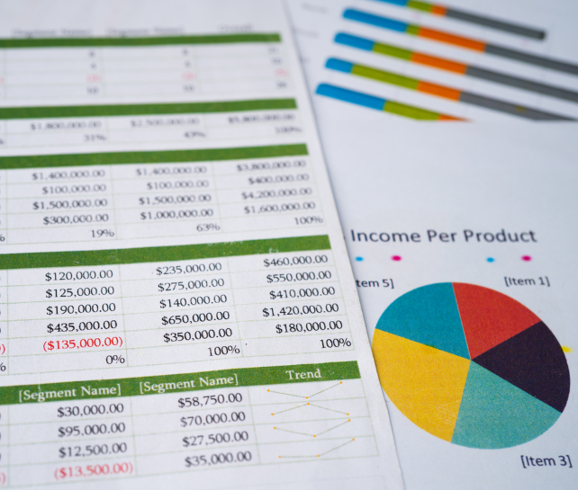
KHỞI ĐỘNG
Tình huống
Bố của Khoa là giám đốc một công ti sản xuất phần mềm máy tính. Bố giao cho Khoa tính toán doanh thu một số phần mềm mà công ti của bố sản xuất. Để hoàn thành việc bố giao, Khoa đã tạo bảng tính để lưu thông tin về các phần mềm như minh hoạ trong Hình 5.1

Slide 4
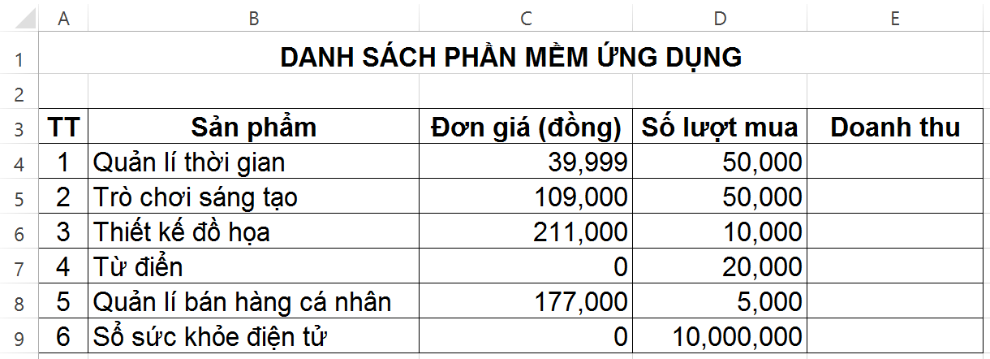

Hình 5.1. Danh sách phần mềm của công ti
Theo em, bảng tính bạn Khoa tạo ra ở hình 5.1 có cần bổ sung thông tin gì không?

Slide 5
Đơn giá của một số phần mềm 0 đồng được hiểu là phần mềm miễn phí.

Slide 6

NỘI DUNG BÀI HỌC
01
02
03
04
Địa chỉ tương đối
Địa chỉ tuyệt đối
Thực hành: Sử dụng bảng tính giải quyết bài toán thực tế
Thực hành: Sao chép dữ liệu từ các tệp văn bản, trang trình chiếu sang trang tính

Slide 7

01
ĐỊA CHỈ TƯƠNG ĐỐI

Slide 8



Thảo luận nhóm đôi
Dựa vào thông tin mà bạn Khoa đã lưu trữ trong bảng tính ở Hình 5.1, em hãy thực hiện:
Hoạt động 1
1.Viết công thức để tính Doanh thu của phần mềm Quản lí thời gian dựa trên Đơn giá và Số lượt mua (đơn giá bằng 0 là phần mềm miễn phí).
2. Thao tác nào giúp em tính toán doanh thu cho các phần mềm còn lại mà không cần gõ công thức vào từng ô? Khi thực hiện thao tác đó, địa chỉ ô trong công thức sẽ thay đổi như thế nào?

Slide 9
= C4*D4
= C5*D5
= C6*D6
= C7*D7
= C8*D8
= C9*D9
Doanh thu
Đơn giá
Số lượt mua
1) Công thức:
2) Ta thực hiện sao chép. Khi đó địa chỉ ô trong công thức sẽ tự động thay đổi theo từng dòng.

Slide 10
Ưu điểm nổi bật của chương trình bảng tính là tính toán tự động. Có ưu điểm này là vì chương trình bảng tính cho phép tính toán theo địa chỉ ô.
3 loại địa chỉ ô
Địa chỉ tương đối
Địa chỉ tuyệt đối
Địa chỉ hỗn hợp

Slide 11

Yêu cầu của bài toán tính doanh thu. Doanh thu thay đổi theo từng phần mềm khác nhau. Do đó, cần tạo ra công thúc tính toán cho cột E mà các địa chỉ ô thay đổi theo từng dòng tương ứng với mỗi phần mềm khác nhau.
Lưu ý
Cần phải sử dụng địa chỉ tương đối

Slide 12
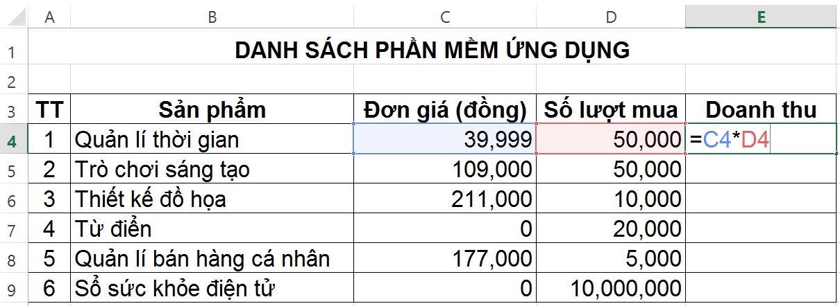

Địa chỉ trong công thức tại ô E4 là địa chỉ tương đối

Slide 13

= C6*D6
= C7*D7
= C8*D8
= C9*D9
Nếu sao chép công thức từ ô E4 đến các ô E6, E7, E8 và E9 thì công thức trong các ô E6, E7, E8, E9 là gì?

Slide 14

KẾT LUẬN
Địa chỉ tương đối tự động thay đổi khi sao chép công thức nhưng vẫn giữ nguyên vị trí tương đối giữa ô chứa công thức và ô có địa chỉ trong công thức.

Slide 15

02
ĐỊA CHỈ TUYỆT ĐỐI

Slide 16
Thảo luận nhóm đôi
Hoạt động 2
Bạn Khoa đã tính được Doanh thu của mỗi phần mềm. Tìm hiểu thêm, bạn được biết doanh thu là số tiền thu được của đơn vị quản lí chợ ứng dụng khi người sử dụng trả tiền mua phần mềm. Công ti của bố Khoa được trả 70% của số tiền này và gọi là Doanh thu của công ti. Giả sử tỉ lệ phần trăm doanh thu mà công ti phần mềm được hưởng lưu ở ô F2 như minh hoạ trong Hình 5.3.

Slide 17
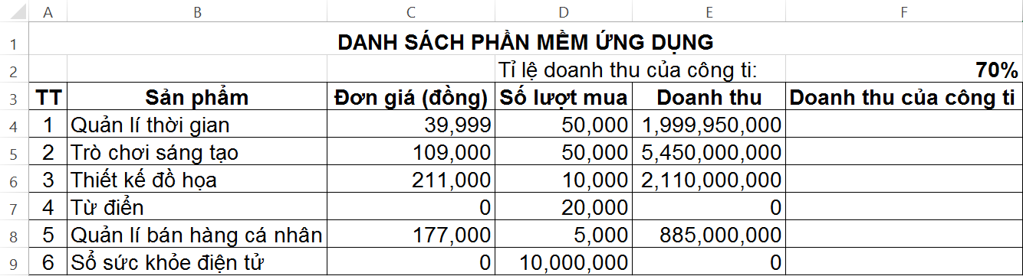
Hình 5.3. Tỉ lệ doanh thu của công ti được lưu ở ô F2
Em hãy nhập công thức để tính Doanh thu của công ti cho phần mềm Quản lí thời gian và Trò chơi sáng tạo vào ô F4 và F5, biết rằng:
Doanh thu của công ti = Doanh thu × Tỉ lệ (được lưu tại ô F2).
Nếu sao chép công thức từ ô F4 vào ô F5 thì công thức nhận được tại ô F5 có đúng yêu cầu không? Vì sao?

Slide 18
1) Công thức tại ô F4:
Công thức tại ô F5:
= E4*F2
= E5*F2
2) Nếu sao chép công thức từ ô F4 đến ô F5 công thức tại ô F5 là = E5*F3
Kết quả không chính xác

Slide 19

Ta có công thức:
Doanh thu của công ti = Doanh thu × Tỉ lệ
Thay đổi theo từng phần mềm
Luôn cố định là 70%

Slide 20
Tại ô F4 và F5, ta có công thức như sau:
Địa chỉ thay đổi trong các công thức
Tại ô F4
= E4 * $F$2
Địa chỉ F2 không thay đổi trong các công thức
Tại ô F5
= E5 * $F$2

Slide 21

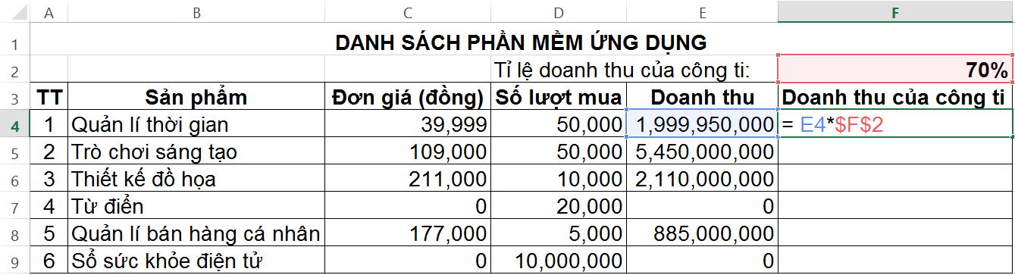

Công thức đúng tại ô F4 để tính doanh thu của công ti cho phần mềm Quản lí thời gian là = E4 * $F$2
Việc sao chép công thức từ ô F4 đến các ô còn lại để tính Doanh thu của công ti cho các phần mềm còn lại sẽ cho kết quả chính xác.

Slide 22
KẾT LUẬN
Địa chỉ tuyệt đối không thay đổi khi sao chép công thức.
Địa chỉ tuyệt đối có kí hiệu $ trước tên cột và trước tên hàng.
Lưu ý: Nhấn phím F4 để chuyển địa chỉ tương đối thành địa chỉ tuyệt đối.

Slide 23

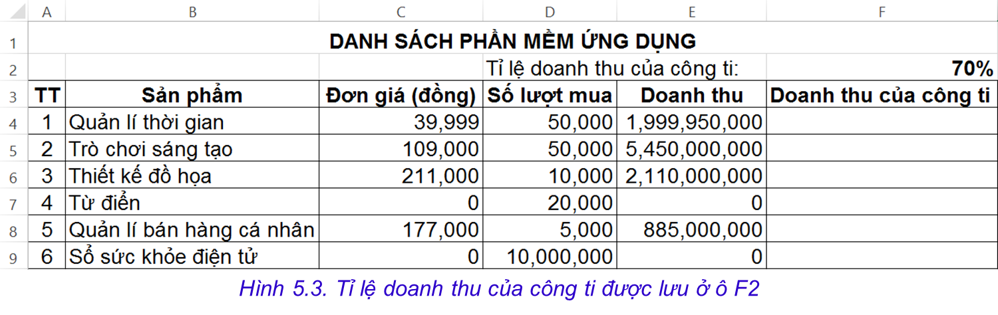

Câu hỏi củng cố kiến thức
Em hãy chọn đáp án đúng.
Câu 1. Trong Hình 5.3, công thức tại ô F5 là =E5*$F$2. Sao chép công thức này đến ô F6, kết quả sao chép là:
A. =E6*F3 | B. =E6*$F$2
C. =$E$6*F3 | D. =$E$6*$F$2

Slide 24
Câu hỏi củng cố kiến thức
Câu 2. Cách nhập kí hiệu $ cho địa chỉ tuyệt đối là:
Gõ kí hiệu $ từ bàn phím khi nhập địa chỉ ô.
Sau khi nhập địa chỉ tương đối, nhấn phím F4 để chuyển thành địa chỉ tuyệt đối.
Sau khi nhập địa chỉ tương đối, nhấn phím F2 để chuyển thành địa chỉ tuyệt đối.
Thực hiện được theo cả hai cách A và B.

Slide 25
03
THỰC HÀNH: SỬ DỤNG BẢNG TÍNH GIẢI QUYẾT BÀI TOÁN THỰC TẾ

Slide 26
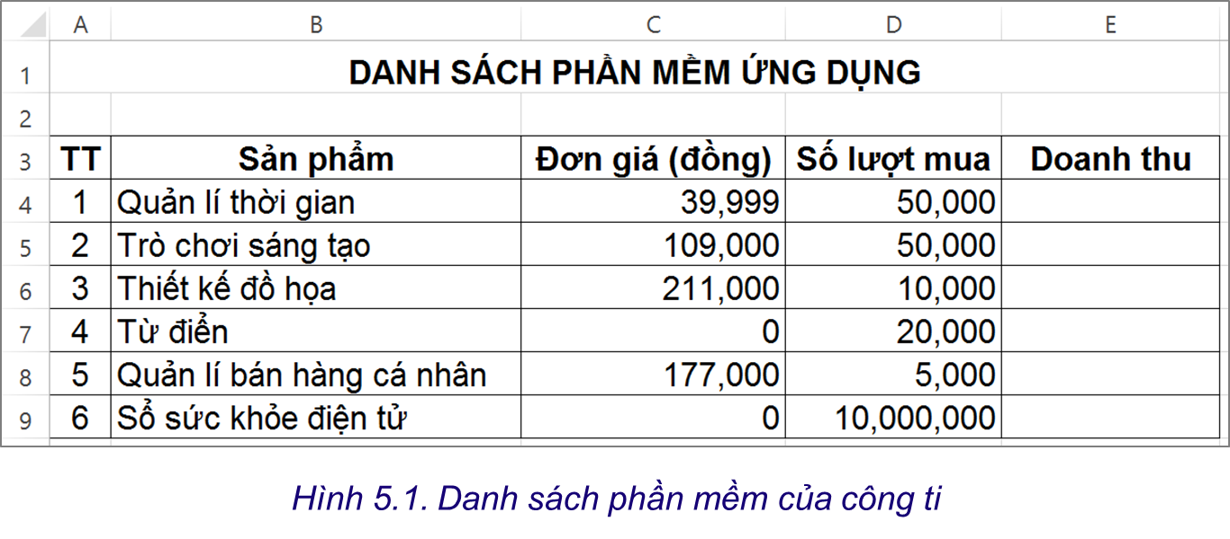
Tạo bảng tính theo mẫu như Hình 5.1. Lập công thức sử dụng địa chỉ tương đối và địa chỉ tuyệt đối để tính Doanh thu mỗi phần mềm và Doanh thu của công ti.
Nhiệm vụ:

Slide 27
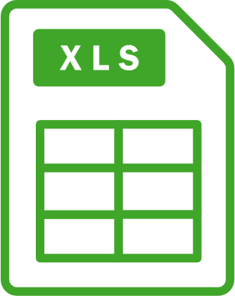
a) Tạo bảng dữ liệu trong chương trình bảng tính
Khởi động phần mềm bảng tính.
Nhập dữ liệu và định dạng để được bảng tính chứa đầy đủ thông tin như Hình 5.1.
Lưu tệp.
Hướng dẫn:
b) Tính Doanh thu của mỗi phần mềm
Tại ô E4, nhập công thức =C4*D4.
Sao chép công thức tại ô E4 cho các ô từ E5 đến E9.
Lưu tệp.

Slide 28
c) Tính Doanh thu của công ti
Hướng dẫn:
Nhập nội dung và công thức như hình 5.5:
Hình 5.5. Công thức tính Doanh thu của công ti cho phần mềm Quản lí thời gian
Sao chép công thức tại ô F4 đến các ô từ F5 đến F9.
Lưu tệp.

Slide 29


04
THỰC HÀNH: SAO CHÉP DỮ LIỆU TỪ
CÁC TỆP VĂN BẢN, TRANG TRÌNH CHIẾU SANG TRANG TÍNH

Slide 30
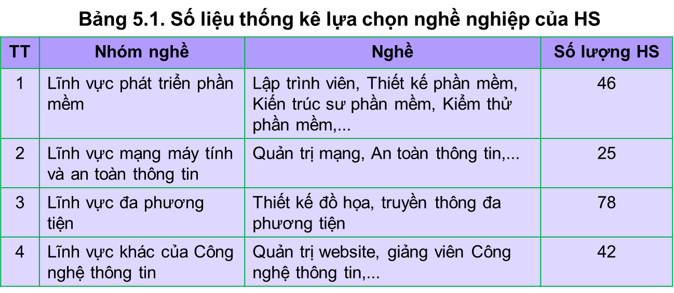

Giả sử kết quả số học sinh chọn mỗi nhóm nghề của lĩnh vực Công nghệ thông tin được lưu trữ trong phần mềm soạn thảo văn bản hoặc phần mềm trình chiếu như Bảng 5.1.
Nhiệm vụ:
Em hãy sao chép bảng số liệu này sang phần mềm máy tính.

Slide 31
Trong phần mềm soạn thảo văn bản hoặc phần mềm trình chiếu, chọn các hàng, cột của bảng.
Trong thẻ Home, chọn lệnh Copy trong nhóm lệnh Clipboard hoặc nhần tổ hợp phím Ctrl + C.
Trong phần mềm bảng tính, mở bảng tính mới, chọn ô ở góc trên cùng bên trái của vùng muốn dán dữ liệu và chọn lệnh Paste.
Đóng tệp văn bản hoặc tệp trình chiếu.
Lưu tệp bảng tính với tên Khaosat.xlsx.
Hướng dẫn:

Slide 32



MÁY TÍNH THÔNG MINH

Slide 33



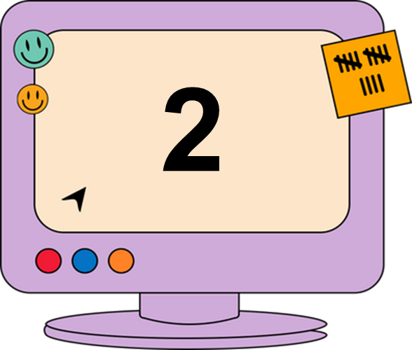





Slide 34

Câu 1: Trong Excel, địa chỉ tương đối được thể hiện bằng cách nào?
A. $A$1
B. $A1
C. A$1
D. A1

Slide 35
Câu 2: Địa chỉ tuyệt đối trong Excel cho phép
A. Thay đổi ô tham chiếu khi sao chép công thức
B. Giữ nguyên ô tham chiếu khi sao chép công thức
C. Tạo liên kết giữa các ô trong các sheet khác nhau
D. Đổi địa chỉ của ô khi thêm hoặc xóa hàng/cột

Slide 36
Câu 3: Địa chỉ tương đối được sử dụng trong công thức Excel để làm gì?
A. Truy cập vào một ô cụ thể
B. Tạo danh sách dữ liệu
C. Tính giá trị trung bình
D. Thực hiện các phép tính phức tạp

Slide 37
Câu 4: Khi sao chép công thức chứa địa chỉ tương đối, Excel sẽ thực hiện điều gì?
A. Giữ nguyên ô tham chiếu trong tất cả các ô được sao chép
B.Tạo liên kết giữa các ô trong các sheet khác nhau
C. Thay đổi ô tham chiếu thành các ô khác nhau dựa trên quy tắc tương đối
D. Đổi địa chỉ của ô khi thêm hoặc xóa hàng/cột

Slide 38
Câu 5: Địa chỉ tuyệt đối trong Excel được đặt trong dấu đô la ($$) để làm gì?
A. Giữ nguyên ô tham chiếu khi sao chép công thức
B. Biểu thị địa chỉ ô theo kiểu tương đối
C. Thay đổi địa chỉ ô theo kiểu tương đối
D. Tạo liên kết giữa các ô trong các sheet khác nhau

Slide 39

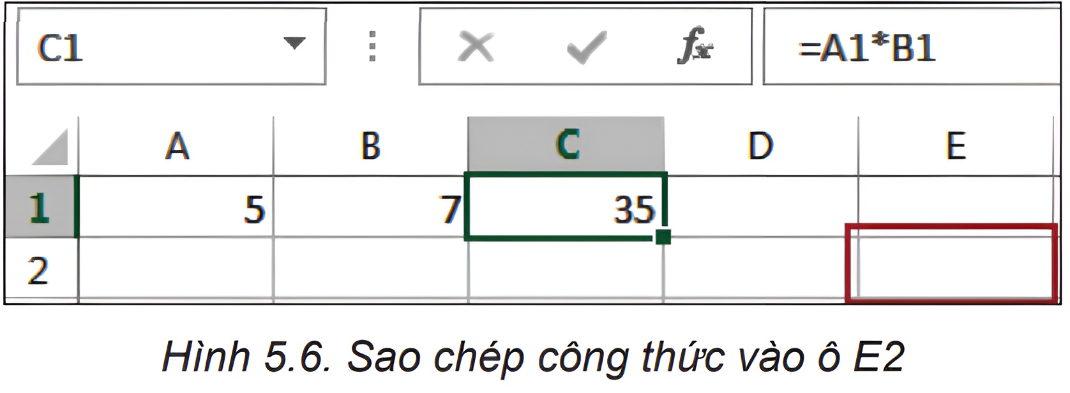
LUYỆN TẬP
Bài 1. Em hãy chọn phương án đúng.
Công thức tại ô C1 (Hình 5.6) là =A1*B1. Sao chép công thức trong ô C1 vào ô E2 thì công thức tại ô E2 sau khi sao chép là:
A. =C1*D2 | B. =C2*D1 | C. =C2*D2 | D. =B2*C2

Slide 40
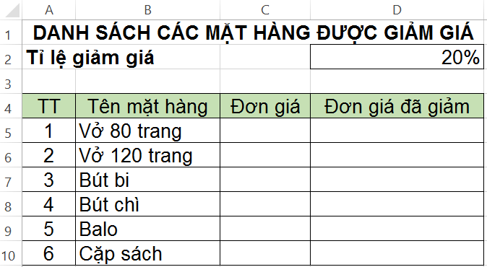
Bài 2. Nhân dịp khai giảng năm học mới, tại một số cửa hàng, nhà sách,... các mặt hàng đồ dùng học tập được giảm giá. Danh sách một số mặt hàng được giảm giá và tỉ lệ giảm giá được lưu ở ô D2 như trong Hình 6.7.
Hình 5.7. Các mặt hàng được giảm giá

Slide 41
Hãy nhập dữ liệu và định dạng bảng tính như minh hoạ ở Hình 5.7.
Em hãy tham khảo hoặc tìm thông tin đơn giá của các mặt hàng và nhập dữ liệu cho cột Đơn giá.
Nhập công thức cho các ô từ D5 đến ô D10 đẻ tính đơn giá mỗi mặt hàng sau khi đã được giảm, biết tỉ lệ giảm được lưu ở ô D2.
Bổ sung thêm cột Số lượng vào sau cột Đơn giá đã giảm. Nhập dữ liệu số lượng mối loại đồ dùng học tập mà em cần mua đề dùng cho năm học lớp 8 vào cột này.
Bổ sung thêm cột Tổng tiền vào sau cột Số lượng. Tính Tổng tiền cần trả của mỗi mặt hàng biết Tổng tiền = Số lượng × Đơn giá đã giảm.
Tại ô F11, hãy nhập công thức tính Tồng tiền phải trả cho tất cả các mặt hàng.

Slide 42
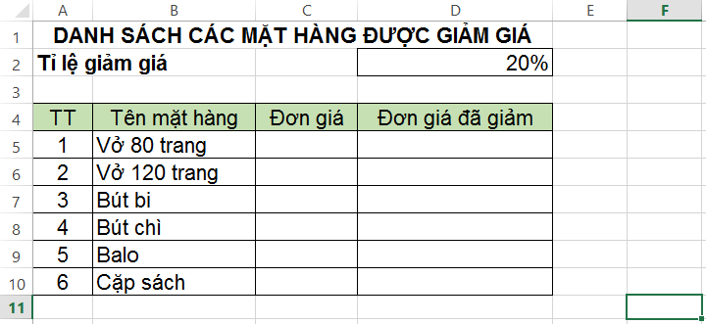
Hướng dẫn:
c) Công thức nhập vào ô D5 là =C5 - C5*$D$2.
e) Cột Số lượng là cột E, cột Tống tiền ở vị trí cột F. Do đó, công thức tính Tổng tiền ở ô F5 là =D5*E5.
f) Công thức tại ô F11 là =SUM(F5:F10).

Slide 43

VẬN DỤNG
Em hãy truy cập vào một số chợ ứng dụng để tìm thông tin về năm phần mềm ứng dụng mà em quan tâm (đơn giá, số lượt mua,...) và tạo bảng tính lưu lại các thông tin đó theo mẫu như ở Hình 5.5.
Hãy lập công thức để tính Doanh thu và Doanh thu của công ti sản xuất phần mềm cho năm phần mềm ứng dụng đó (giả sử số tiền mà công ti sản xuất phần mềm nhận được là 75% Doanh thu).

Slide 44
HƯỚNG DẪN VỀ NHÀ
Ôn tập kiến thức đã học
Hoàn thành bài tập vận dụng và bài tập trong SBT
Chuẩn bị bài sau - Bài 6

Slide 45
CẢM ƠN CÁC EM
ĐÃ THAM GIA TIẾT HỌC!

